Slide 1

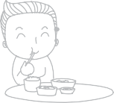

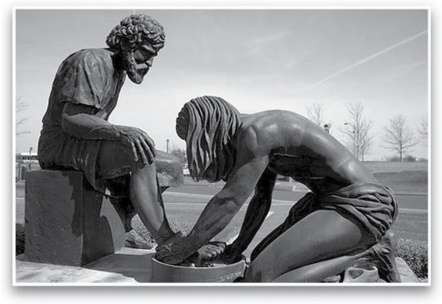

3
Práctica de la piedad
La comunión de los cristianos
Palabra entender
La comunión tiene el significado de ‘compañerismo’. A diferencia de la comunión de las personas mundanas, la comunión de los cristianos es con el Señor y los hermanos y hermanas. Dios llama a los hermanos y hermanas santos y salvos a tener comunión con el Señor. A través de esta comunión, no solo suministramos la palabra y el amor del ‘Señor’, sino que también damos gracias, alabamos y glorificamos al Señor. También somos consolados y protegidos bajo la guía del Espíritu Santo, y somos lavados de pecados y transgresiones cometidas en nuestras vidas. Además, conversamos y tomamos decisiones sobre la obra de Dios, como los planes de evangelización. Por lo tanto, la comunión es uno de los elementos más importantes y fundamentales en la vida de fe de una persona salva.
Resumen lección
capítulo
Jn 13:3~5, 1Co 1:8~10
Himnario 224 (Cuán deliciosa imagen es)
Hoy aprender
Palabra
Conocer correctamente el significado de la comunión de los cristianos.
Conocer las condiciones necesarias para una comunión beneficiosa y grata.
Abrir el corazón
Para una comunión más beneficiosa y grata, debemos tener en cuenta algunas cosas. Primero, antes de asistir a la comunión, debemos examinar nuestra vida en oración para ver si estamos manteniendo una relación normal con el Señor. Además, si hay alguna disputa o resentimiento con algunos hermanos y hermanas, debemos reconciliarnos rápidamente. Además, debemos tener cuidado con nuestras palabras y acciones porque algunas personas están llevando su vida de fe en medio de las dificultades o han recibido la salvación recién. Cuando otros hermanos y hermanas testifican, debemos escuchar hasta el final y abstenernos de juzgar o dar nuestra opinión personal de inmediato después de escuchar sus palabras. Así como el Señor dio ejemplo a sus discípulos de una comunión beneficiosa, debemos estar en condiciones de servirnos unos a otros. Además, si hay faltas que se revelan en la comunión, debemos animarnos unos a otros para que podamos vivir una vida normal de fe nuevamente al ser lavados con amor y la Palabra mientras nos aceptamos unos a otros.
La foto de arriba fue tomada de una estatua titulada 'Jesus Was Feet' en la Universidad Teológica de Dallas. Escribe dos cosas que sientes mientras miras la foto.
Uno.
Palabra
Escríbelos en la tabla de tu corazón
Dos.
Lo que hemos visto y oído, eso os anunciamos, para que también vosotros tengáis comunión con nosotros; y nuestra comunión verdaderamente es con el Padre, y con su Hijo Jesucristo. (1Jn 1:3)
that which we have seen and heard we declare to you, that you also may have fellowship with us; and truly our fellowship is with the Father and with His Son Jesus Christ. (1 Jn 1:3)
28
29

Slide 2




Palabra
Meditar más profundamente
Palabra
Aplicar a la vida
1. Después de leer y meditar en los siguientes versículos de la Biblia, pon un título o resume el contenido. O escribe lo que sientes o escribe el que creas que es el versículo clave, libremente.
Porque como el cuerpo sin espíritu está muerto, así también la fe sin obras está muerta. (Stg 2:26)
(Mal 3:16~18)
1. Escribe cómo aplicarás a tu vida esta semana la palabra que has aprendido hoy.
(Hch 2:41~47)
Uno.
(Fil 4:14~16)
Palabra
Dos.
Cambiar mi mente a la palabra
El libro de Filipenses es una epístola de prisión enviada por el apóstol Pablo a los santos filipenses durante su primer encarcelamiento en Roma, que ​​explica bien sobre la comunión. Con referencia al libro de Filipenses, responde las siguientes preguntas:
Tres.
1. Lee 1:3~5. ¿Por qué pudo el apóstol Pablo estar agradecido y regocijarse cada vez que pensaba en los santos filipenses en prisión?
2. Revisa lo que decidiste aplicar la semana pasada y escribe tu evaluación.
2. Lee 2:1~4. ¿Qué actitudes debemos tener al consolar o tener comunión en Cristo?
① Sintiendo (lo mismo).
② Teniendo el mismo (amor).
③ (Unánimes), (sintiendo) una misma cosa.
④ Nada hagáis por (contienda) o por (vanagloria).
⑤ Antes bien con (humd), estimando cada uno a los demás como (super) a él mismo.
⑥ No mirando cada uno por (lo suyo popio), sino cada cual también por (lo los otros).
Palabra
Orar para vivir de acuerdo a la Palabra
3. En 3:10 habla de la comunión como 'conocerle, y el poder de su resurrección, y la participación(comunión) de sus padecimientos'. En este sentido, piensa si términos como ‘comunión de fútbol' o ‘comunión de comida' son adecuados y escribe tu opinión.
Demos gracias al Señor por darnos comunión con el Señor y comunión abundante con los hermanos y hermanas. Oremos para que anhelemos más la verdadera comunión en el Señor. Y oremos para que la comunión que compartimos sea útil para glorificar más al Señor y edificar la iglesia.
4. En 4:14, el apóstol Pablo dice que los santos filipenses participaron(comunión) con la tribulación del apóstol Pablo. ¿De qué manera participaron en la tribulación del apóstol Pablo? Lee 4:15~19 y escribe razonando la respuesta.
5. ¿Qué tipo de comunión tienes con los hermanos y hermanas estos días? Escribe sólo una cosa.
30
31

Slide 3

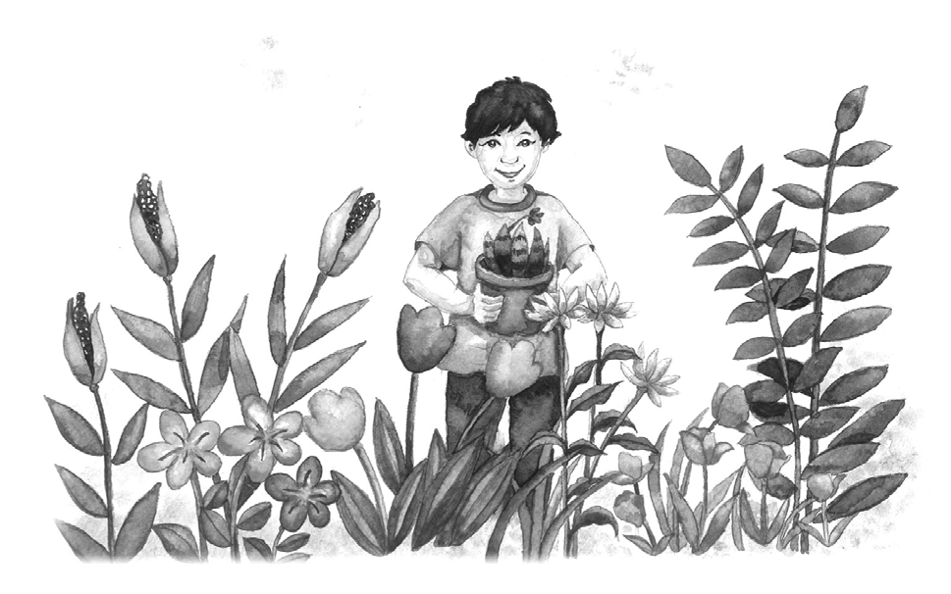
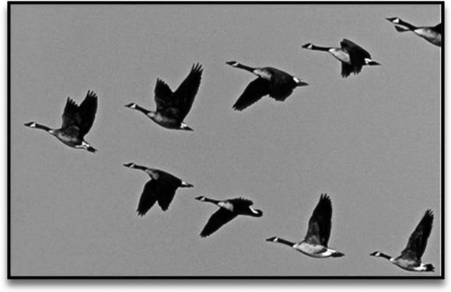
Nuestra historia
Alegoría
¿Por qué los gansos vuelan en forma de V?
Adornar el jardín del corazón
¿Por qué los gansos vuelan en forma de V? Cuando los científicos del Instituto de Tecnología de California realizaron simulaciones por computadora de aves volando en forma de V, encontraron dos razones importantes.
Primero, los gansos vuelan de esta manera porque consumen la menor cantidad de energía para viajar largas distancias. Los gansos reducen la resistencia al aire volando ligeramente por encima de los gansos que están delante, lo que reduce el consumo de energía. En otras palabras, al volar de esta manera, la resistencia del aire se distribuye uniformemente entre las aves, lo que resulta en una resistencia mínima del aire para cada ave. Se ha descubierto que cuando veinticinco gansos vuelan juntos en forma de V, pueden volar un 75% más que un solo ganso. Cuando el ganso líder está cansado, se turnará con el otro ganso y luego retrocederá para descansar.
Segundo, la forma de V facilita el intercambio de información y la comunicación entre los gansos del grupo. Es por la misma razón por la que los aviones de guerra prefieren el vuelo en forma de V cuando vuelan en formaciones.
Nuestro corazón es como un ‘hermoso jardín’.
Meditar en la Palabra es un acto de plantar flores en el ‘hermoso jardín’. Para embellecer el jardín de nuestro corazón, debemos plantar flores de la Palabra y cultivarlas constantemente hasta que los frutos del Espíritu Santo estén maduros.
Así como las malas hierbas arruinan un ‘hermoso jardín’, las malas hierbas de la tentación crecen como hongos venenosos todos los días y amenazan el limpio ‘jardín del corazón’.
Por eso, se deben eliminar las malas hierbas, y esto es posible a través de la meditación en la Palabra.
Meditar en las palabras de la Biblia seguramente dará frutos. Un ‘hermoso jardín’ no se construye en un día. Espero que seáis diligentes por cultivar un hermoso 'jardín del corazón' a través de la meditación constante en la Palabra.
Mas el fruto del Espíritu es amor, gozo, paz, paciencia, benignidad, bondad, fe, mansedumbre, templanza; contra tales cosas no hay ley. (Gl 5:22~23)
32
33

Slide 4

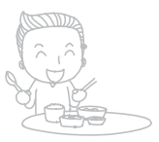




Miércoles
Domingo
Palabra de miércoles
Día.
Palabra de domingo
Día.
Título :
Predicador :
Título :
Predicador :
Texto :
Texto :
34
35

